Slide 1
Kazakh National Medical University named after S.D Asfendiyarov
Казахский Национальный Медицинский Университет имени С.Д Асфендиярова

Slide 2
Предвыборная программа Калиева Ердана на пост председателя студенческого правительства

Slide 3
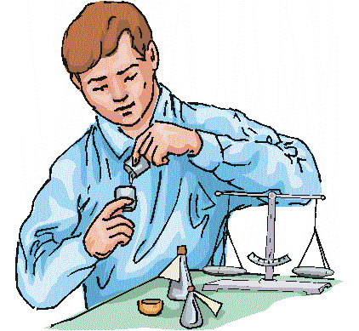
20
волонтерство

Slide 4
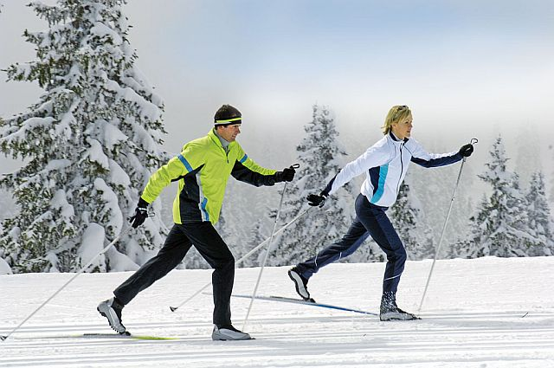
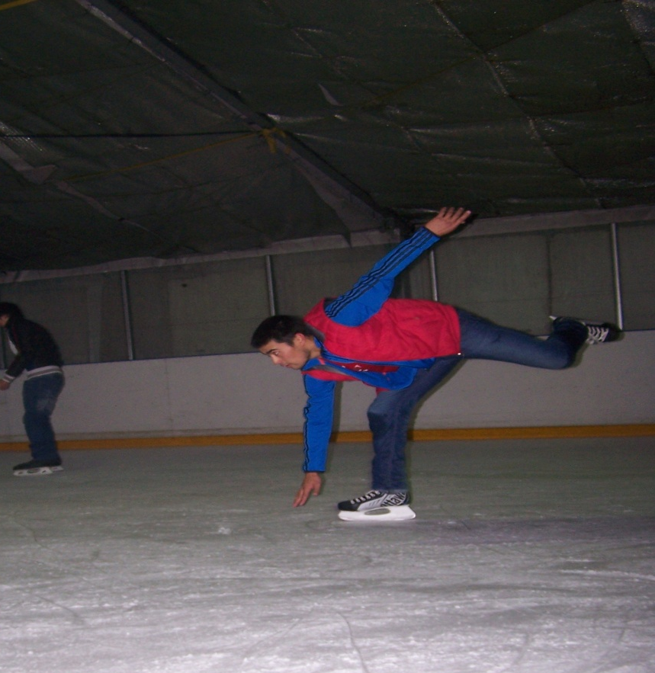
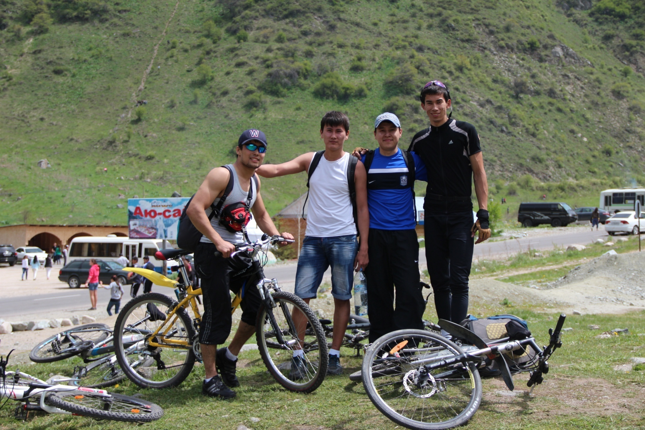

Slide 5
МОЯ ПРОГРАММА!

Slide 6
1.НАУЧНЫЙ АСПЕКТ

Slide 7
2.МЕДИЦИНСКИЙ ИНТЕРНЕТ ПОРТАЛ

Slide 8
3.ИНОСТРАННЫЙ ЯЗЫК

Slide 9
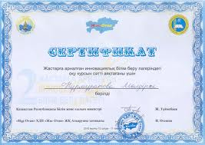
4.СЕРТИФИКАТ ПОСЛЕ 3 КУРСА СТУДЕНТАМ ЛЕЧЕБНОГО ФАКУЛЬТЕТА

Slide 10
5.ГРУППОВЫЕ ЗАНЯТИЯ ПО БАЗОВЫМ ПРЕДМЕТАМ

Slide 11
6.АКТИВНЫЙ ОТДЫХ

Slide 12
7.ОТКРЫТЫЙ НАБОР СТУДЕНТОВ

Slide 13
8.КОНТАКТ С ОРГАНИЗАЦИЯМИ

Slide 14
9. ИНФОРМИРОВАНИЕ СТУДЕНТОВ О НАШЕЙ РАБОТЕ

Slide 15
МОЯ ПРОГРАММА!
НАУЧНЫЙ АСПЕКТ
МЕДИЦИНСКИЙ ИНТЕРНЕТ ПОРТАЛ
ИНОСТРАННЫЙ ЯЗЫК
СЕРТИФИКАТ ПОСЛЕ 3 КУРСА СТУДЕНТАМ ЛЕЧЕБНОГО ФАКУЛЬТЕТА
ГРУППОВЫЕ ЗАНЯТИЯ ПО БАЗОВЫМ ПРЕДМЕТАМ
6. АКТИВНЫЙ ОТДЫХ
7. ОТКРЫТЫЙ НАБОР СТУДЕНТОВ
8. КОНТАКТ С ОРГАНИЗАЦИЯМИ
9. ИНФОРМИРОВАНИЕ СТУДЕНТОВ О НАШЕЙ РАБОТЕ

Slide 16
СПАСИБО ЗА ВНИМАНИЕ!

